Slide 1




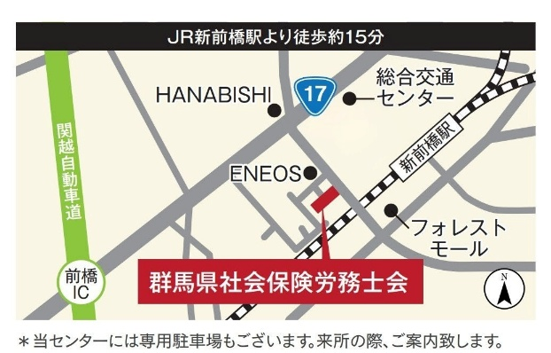
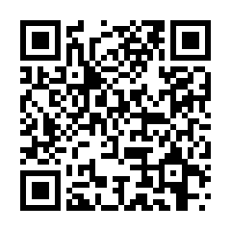

チラシ表面
中小企業・小規模事業者の皆さまへ
こんなお悩みありませんか？
「働き方改革」で何から手を付けたら良いか分からない。
最低賃金が上がっているので、
どう対応したらよいか知りたい。
パートタイマーと正社員の賃金等を
見直したい。（同一労働同一賃金）
いろいろな助成金があるが、使い方が分からない。
就業規則を見直したい。
働き方の選択肢を増やしたい。
・多様な正社員制度
・選択的週休３日制
・勤務間インターバル制度
※これらは相談の一例です
ぜひ
働き方改革推進支援センターにご相談ください！
労務管理等の専門家が全支援無料で以下の支援を行っています。
コンサルティング
個別相談
セミナー開催
講師派遣
ご希望日に専門家が
貴社を訪問またはオンライン対応にて課題
解決に向けた支援を行っています。
電話・メール・来所
による個別相談を
行っています。
全体説明や個別テーマなど、ご要望に応じた
セミナーを行っています。
「労働時間特別相談窓口」を開設しています
労働時間のことならなんでもご相談ください！
専門家が貴社の状況を踏まえて支援します
自社に合った労働時間制度を知りたい
36協定の作り方がわからない など
群馬働き方改革推進支援センター
〒371-0846 前橋市元総社町528-9 群馬県社会保険労務士会内
受付時間 平日 9:00～17:00
TEL
0120-486-450
FAX
027-226-1524
MAIL
gunma@workstylereform.net
WEB
https://hatarakikatakaikaku.mhlw.go.jp/consultation/gunma/
群馬働き方改革推進支援センター
検索
令和８年９月１日作成版
令和８年度 厚生労働省委託事業 中小企業・小規模事業者等に対する働き方改革推進支援事業

Slide 2
チラシ裏面
中小企業・小規模事業者等に対する働き方改革推進支援事業
群馬働き方改革推進支援センター
専門家による無料相談 FAX申込書
FAX番号
027-226-1524
メール・電話でもお申し込みいただけます。
申込日： 年 月 日
会社名 事業所名
業種 |  | 従業員数 | 名 （うち非正規雇用労働者 名）
所在地 | 〒 -
ご担当者氏名 |  | 担当部署/役職
電話番号 |  | メールアドレス
相談希望日時 ※お申し込みいただいた後、専門家の選定・ 日程調整を行います。 | 第１希望 月 日 時から 第２希望 月 日 時から
相談内容 (複数選択可） | □ 働き方改革で何から手を付けたら良いか分からない □ 長時間労働の是正 □ 同一労働同一賃金 □ 生産性向上（業務効率化・IT活用） □ 多様な働き方の実現（多様な正社員・勤務間インターバル・週休３日制） □ 人手不足解消に向けた雇用管理改善 □ 外国人、高齢者の雇用 □ 給与体系、就業規則の見直し □ 人材育成・教育訓練 □ 育児・介護休業規定の整備 □ ハラスメント対策 □ 女性の活躍推進 □ テレワーク勤務の導入 □ 年次有給休暇・特別休暇 □ 36協定 □ 柔軟な労働時間制度（変形労働時間制、フレックスタイム制など） □ 補助金・助成金制度の活用 □ その他（ ）
専門家相談を知ったきっかけ | □ 労働局からの紹介 □ 労働基準監督署からの紹介 □ ハローワークからの紹介 □ 商工会議所・商工会からの紹介 □ 厚生労働省HP（働き方改革特設サイト） □ 労働局HP □ 過去にセンターを利用したことがある □ 金融機関からの紹介 □ よろず支援拠点からの紹介 □ 知人・取引先企業からの紹介 □ 案内ポスター・チラシ □ その他（ ）
□ 専門家と後日日程調整を希望する
お問い
合わせ先
群馬働き方改革推進支援
〒371-0846 前橋市元総社町528-9 群馬県社会保険労務士会 内
TEL： 0120-486-450 MAIL : gunma@workstylereform.net
※ ご記入いただいた情報は当センターが厳重に管理し、本事業の目的以外では使用しません。

